Slide 1
Training Plan
Versione 1.0

Slide 2


START
Analisi costi/benefici corso
Pianificazione corso
Attuazione corso

Slide 3
Training Plan versione 1.0
Il software Training Plan versione 1.0 è un software pensato per la pianificazione dei corsi aziendali sia interni che esterni categorizzandoli per i vari dipartimenti (CDC) e definendone costi e caratteristiche.
E’ possibile con il software Training Plan tenere traccia dei corsi pianificati ed erogati, in modo tale da avere una tracciatura completa della formazione tenuta in azienda.

Slide 4
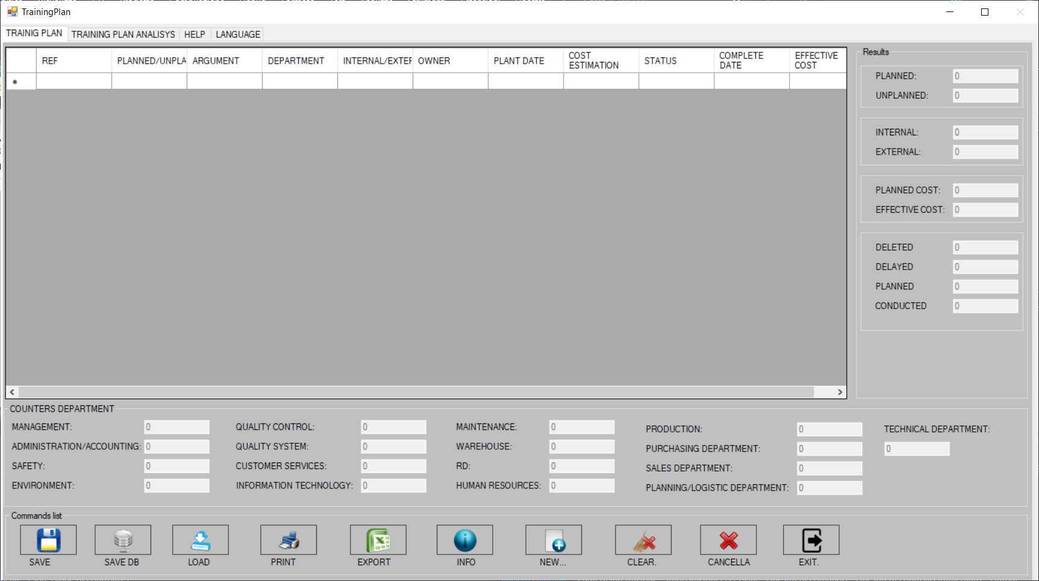
Training Plan versione 1.0

Slide 5
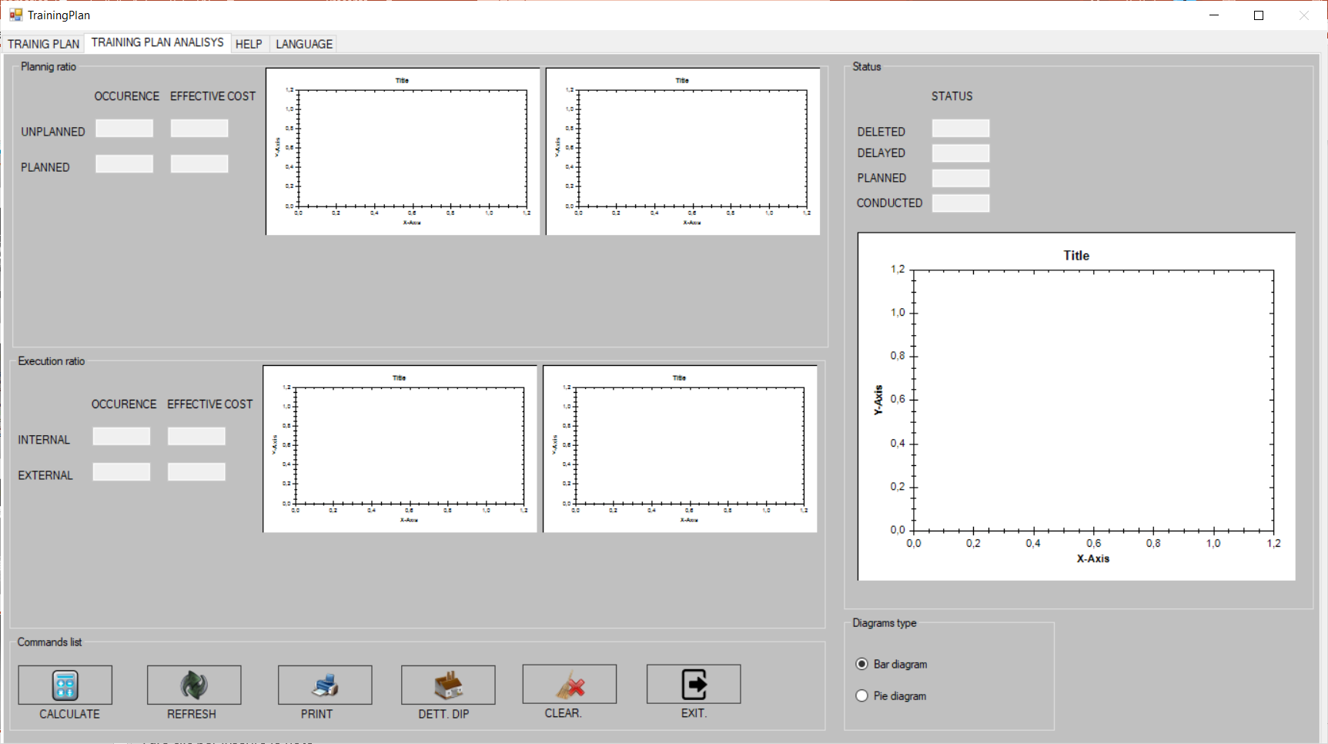
Grafici corsi pianificati

Slide 6
Interfacciamento verso l’esterno
Il software si interfaccia verso l’esterno sia con file XML, sia con file excel sia con un database (SQL server o postgreSQL).

